Slide 1
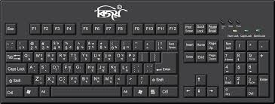
সবাইকে
স্বাগতম

Slide 2
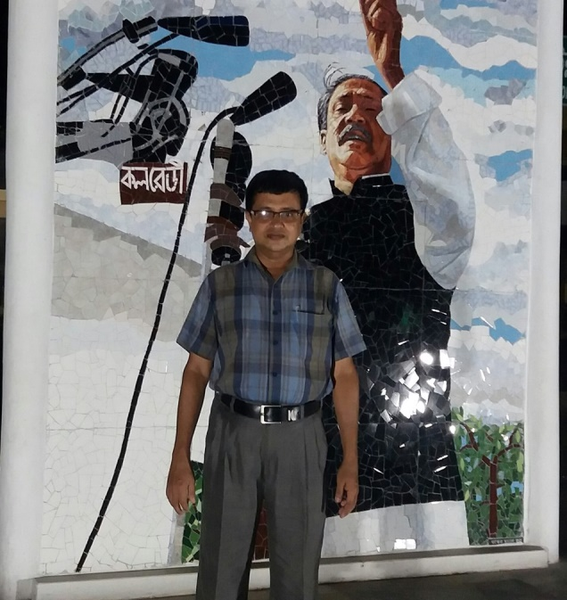
নাম: মোঃ আমিনুল ইসলাম
সিনিয়র শিক্ষক
চাঁদপুর আহমাদিয়া ফাযিল মাদরাসা
মোবাইল নং – ০১৯১১২৭২৪৩৭
ই-মেইল আইডি: amin001974@gmail.com
শ্রেণি: ৭ম
বিষয়: তথ্য ও যোগাযোগ প্রযুক্তি
অধ্যায়: দ্বিতীয়
সময়: ৫০ মিনিট

Slide 3
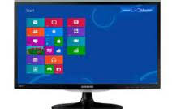
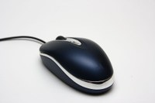
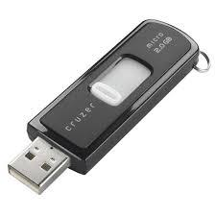
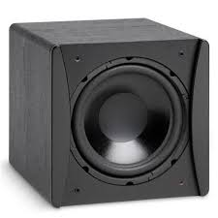
ছিত্রগুলো লক্ষ্য কর
২
১
৪
৩

Slide 4

কম্পিউটারের ইনপুট ও আউটপুট ডিভাইস পরিচিতি

Slide 5
এই পাঠ শেষে শিক্ষার্থীরা…
ইনপুট ডিভাইস কী বলতে পারবে;
বিভিন্ন ধরনের ইনপুট ডিভাইস সনাক্ত করতে পারবে;
আউটপুট ডিভাইস কী তা বলতে পারবে;
বিভন্ন ধরণের আউটপুট ডিভাইস সনাক্ত করতে পারবে।

Slide 6


ভিডিওটি দেখি
ভিডিও
ইনপুট ডিভাইস মোট পাঁচ ধরণের
সাধারণ নির্দেশ দেয়ার ডিভাইস
গ্রাফিক্স প্যাড
ট্র্যাক বল
মাউস

Slide 7
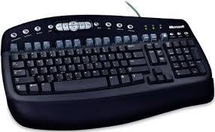
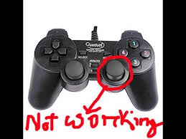
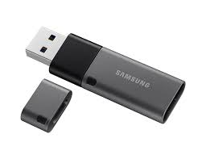

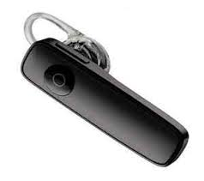
কিবোর্ডঃ
খেলার ডিভাইস
মাল্টিমিডিয়া কীবোর্ড
গেইম পেড
ইউএসবি
ব্লুটুথ
জয় স্টিক

Slide 8
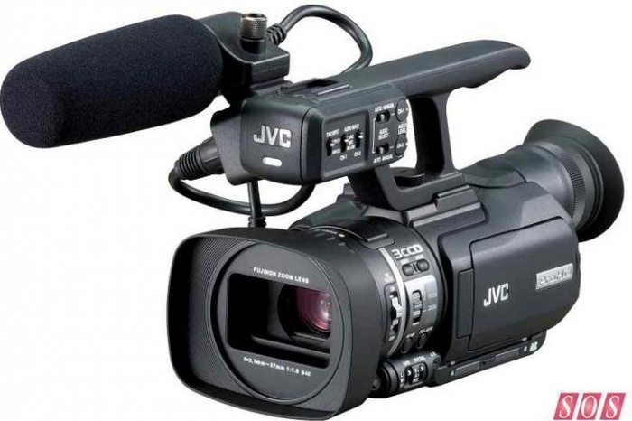

ছবি ও চলচিত্র ডিভাইস
অয়েব ক্যামেরা
ডিজিটাল ক্যামেরা

Slide 9
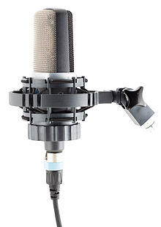

অডিও ইনপুট ডিভাইস
মিডি কীবোর্ড
মাইক্রোফোন

Slide 10

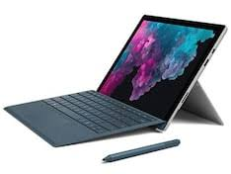
অন্যান্য ডিভাইস
ট্যাবলেট
ডিজিটল পেন

Slide 11
ইনপুট ডিভাইস
সাধারণ নির্দেশ দেয়ার ডিভাইস
কিবোর্ড
খেলার ডিভাইস
ছবি এবং চলচিত্র'র ডিভাইস
অডিও ইনপুট ডিভাইস
অন্যান্য ডিভাইস

Slide 12
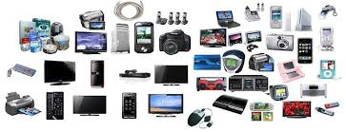
একক কাজ
সময়: ৫ মিনিট
চিত্রের ডিভাইস গুলো থেকে ৫টি করে ইনপুট ও আউটপুট ডিভাসর নাম লিখ?

Slide 13

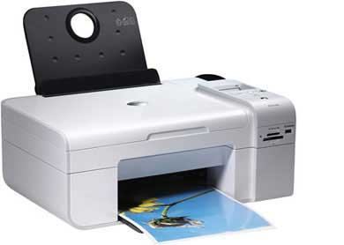
ভিডিওটি দেখি
ভিডিও
আউটপুট ডিভাইস
প্রিন্টার

Slide 14
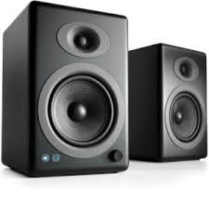
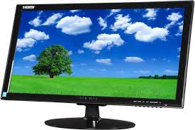
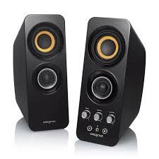
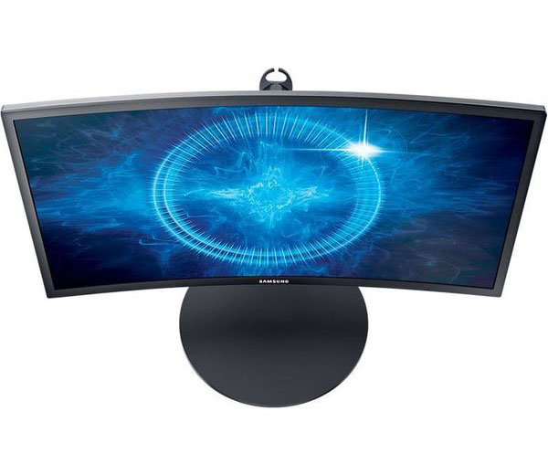
স্পিকার
মনিটর

Slide 15
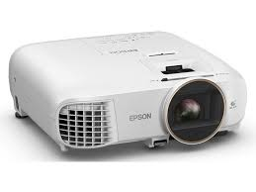
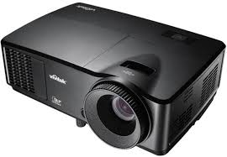
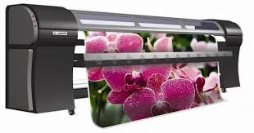
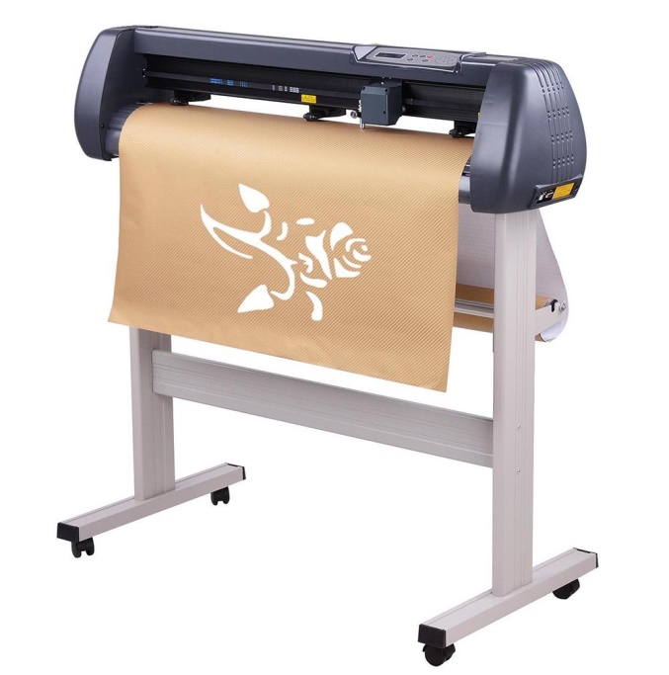
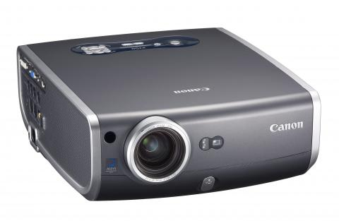
প্লটার
প্রোজেক্টর

Slide 16

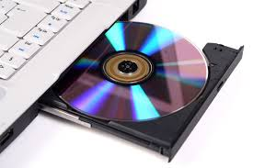
সিডি/ডিভিডি

Slide 17
জোড়ায় কাজ
সময়: ১০ মিনিট
ইনপুট ও আউটপুট ডিভাইসের সংজ্ঞা ও দুটি করে ইনপুট, আউটপুট
ডিভাইসের কার্যাবলী লিখ।

Slide 18
সকলের উদ্দেশ্যে পাঠ সংশ্লিষ্ট প্রশ্ন থাকলে তা জিজ্ঞাসা করার সুযোগ দেয়া হবে।

Slide 19
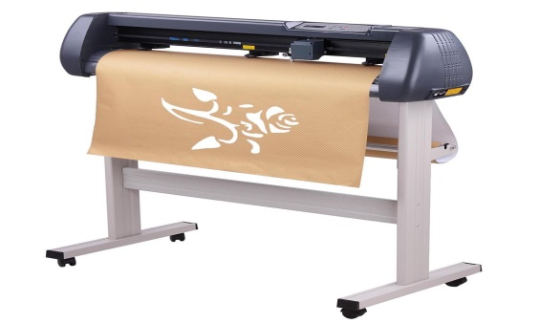

মূল্যায়ণ
১. কোনটি ইনপুট ডিভাইস নয়?
২. কোনটি ইনপুট ডিভাইসের কাজ?
ক) ভিডিও দেখা
খ) কীবোর্ডের সাহায্যে লেখা
ক) লেখা প্রিন্ট করা
ক) জয়স্টিক দিয়ে খেলা

Slide 20
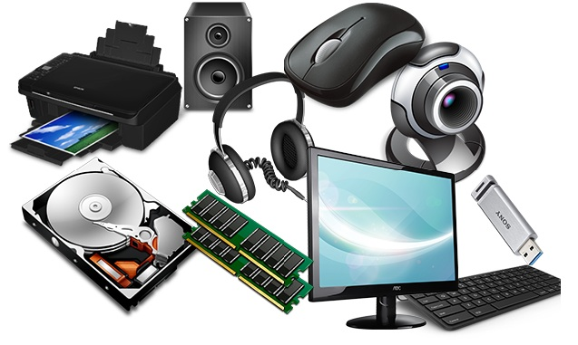


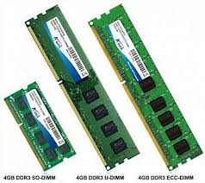
৩.নিচের চিত্রে কয়টি আউটপুট ডিভাইস আছে?
ক) ২
খ) ৩
গ) ৫
গ) ৬
৪. কোনটি কোন ইনপুট বা আউটপুট ডিভাইস নয়?

Slide 21
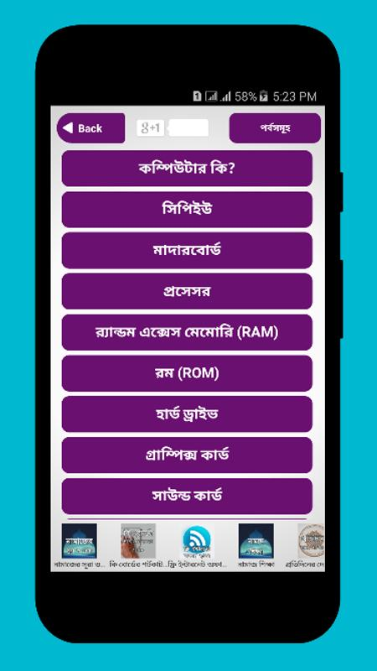

বাড়ির কাজ
সময়: ৩ মিনিট
পাশের চিত্রের ডিভাইসটির (স্মা্টমোবাইল) ইনপুট ও আউটপুট অংশের নাম লিখে আনবে।

Slide 22
সময়: ৩ মিনিট
ধন্যবাদ

